Slide 1
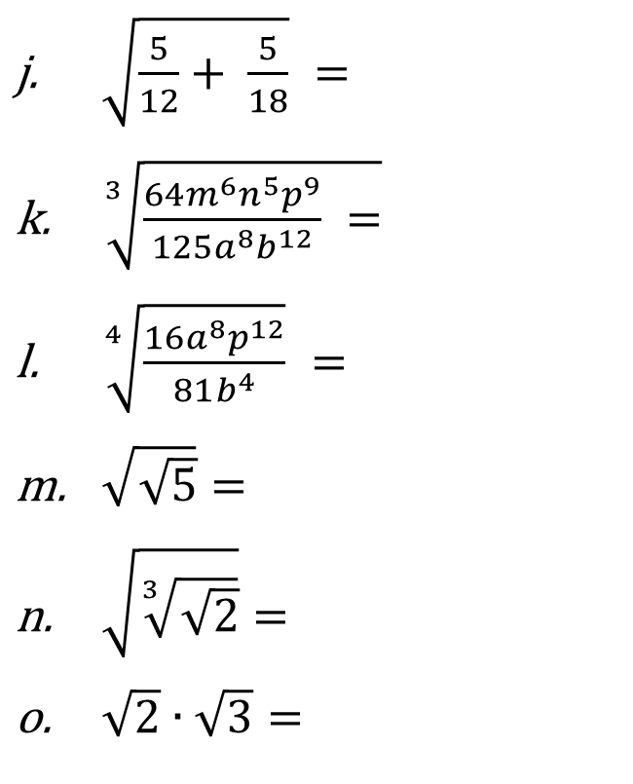
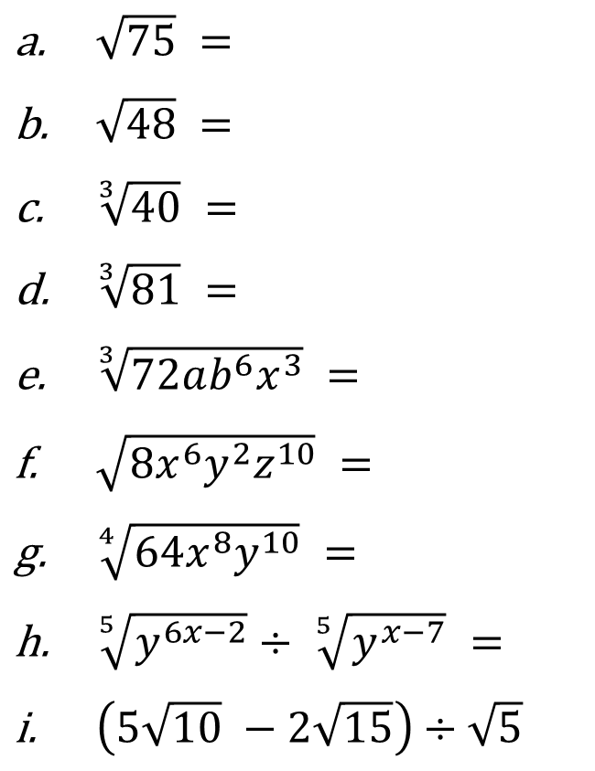
Ejercicios de Raíces.
Aplica las propiedades de raíces a los siguientes ejercicios.
$\sqrt{75} =$
$\sqrt{48} =$
$\sqrt[3]{40} =$
$\sqrt[3]{81} =$
$\sqrt[3]{72ab^{6}x^{3}} =$
$\sqrt{8x^{6}y^{2}z^{10}} =$
$\sqrt[4]{64x^{8}y^{10}} =$
$\sqrt[5]{y^{6x−2}}÷ \sqrt[5]{y^{x−7}} =$
$\left(5\sqrt{10} −2\sqrt{15}\right)÷\sqrt{5}$
$\sqrt{\frac{5}{12}+ \frac{5}{18}} =$
$\sqrt[3]{\frac{64m^{6}n^{5}p^{9}}{125a^{8}b^{12}} =}$
$\sqrt[4]{\frac{16a^{8}p^{12}}{81b^{4}}} =$
$\sqrt{\sqrt{5}}=$
$\sqrt{\sqrt[3]{\sqrt{2}}}=$
$\sqrt{2}∙\sqrt{3}=$

Slide 2
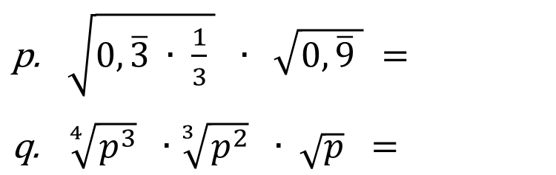
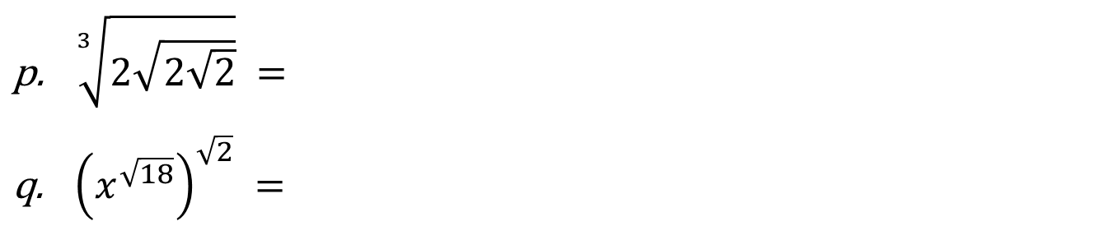
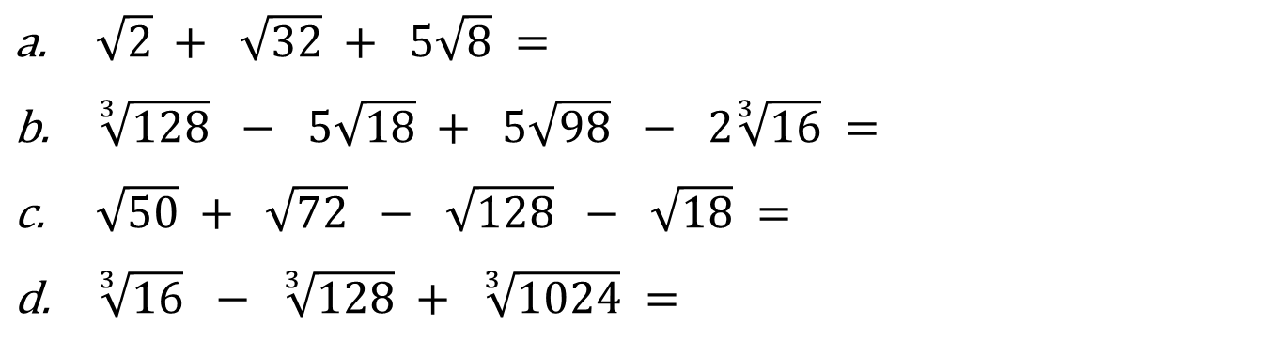
$\sqrt[3]{2\sqrt{2\sqrt{2}}} =$
${\left(x^{\sqrt{18}}\right)}^{\sqrt{2}} =$
$\sqrt{0,\overline{3} ∙ \frac{1}{3} } ∙ \sqrt{0,\overline{9} } =$
$\sqrt[4]{p^{3}} ∙\sqrt[3]{p^{2}} ∙ \sqrt{p} =$
Desarrollar las operaciones indicadas
$\sqrt{2} + \sqrt{32} + 5\sqrt{8} =$
$\sqrt[3]{128} − 5\sqrt{18} + 5\sqrt{98} − 2\sqrt[3]{16} =$
$\sqrt{50} + \sqrt{72} − \sqrt{128} − \sqrt{18} =$
$\sqrt[3]{16} − \sqrt[3]{128} + \sqrt[3]{1024} =$

Slide 3
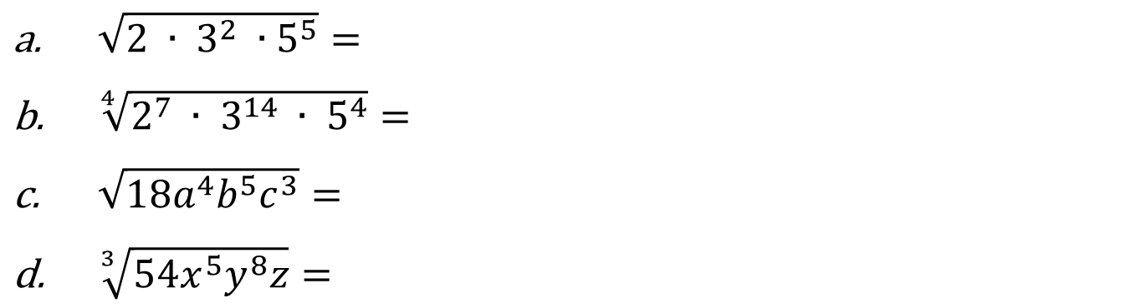
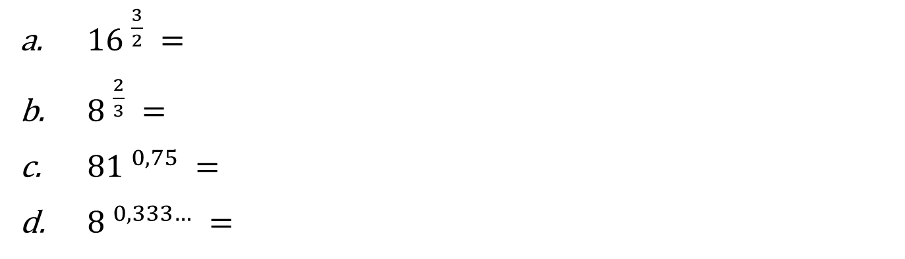
Calcula los valores de las siguientes potencias.
${16 }^{\frac{3}{2}} =$
${8 }^{\frac{2}{3}} =$
${81 }^{0,75} =$
${8 }^{0,333…} =$
Extraer factores
$\sqrt{2 ∙ 3^{2} ∙5^{5}}=$
$\sqrt[4]{2^{7} ∙ 3^{14} ∙ 5^{4}}=$
$\sqrt{18a^{4}b^{5}c^{3}}=$
$\sqrt[3]{54x^{5}y^{8}z}=$

Slide 4
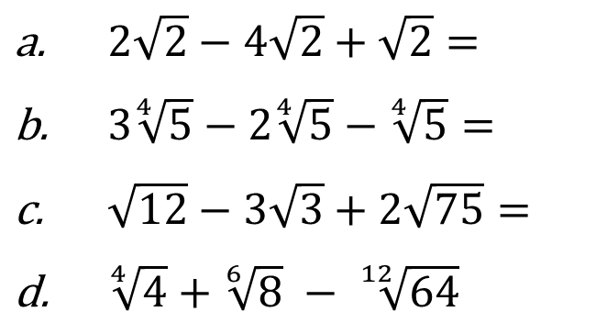
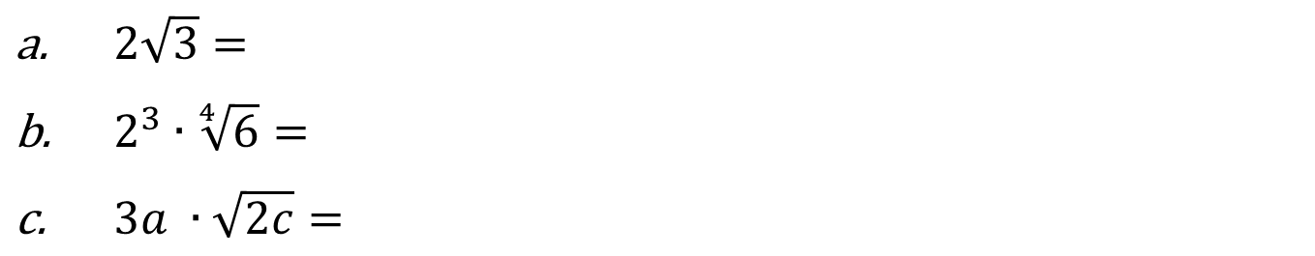
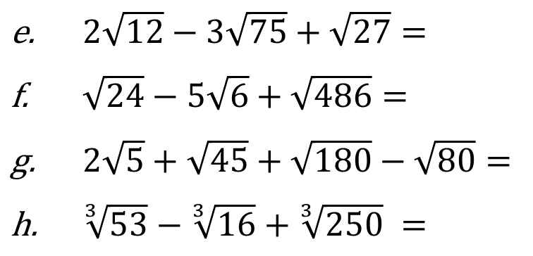
Introducir factores
$2\sqrt{3}=$
$2^{3}∙\sqrt[4]{6}=$
$3a ∙\sqrt{2c}=$
Realice las siguientes sumas
$2\sqrt{2}−4\sqrt{2}+\sqrt{2}=$
$3\sqrt[4]{5}−2\sqrt[4]{5}−\sqrt[4]{5}=$
$\sqrt{12}−3\sqrt{3}+2\sqrt{75}=$
$\sqrt[4]{4}+\sqrt[6]{8} − \sqrt[12]{64}$
$2\sqrt{12}−3\sqrt{75}+\sqrt{27}=$
$\sqrt{24}−5\sqrt{6}+\sqrt{486}=$
$2\sqrt{5}+\sqrt{45}+\sqrt{180}−\sqrt{80}=$
$\sqrt[3]{53}−\sqrt[3]{16}+\sqrt[3]{250} =$

Slide 5

Realiza los productos y divisiones de raíces.
$\sqrt{2} ∙ \sqrt{6}=$
$\sqrt{3}∙\sqrt[3]{9} ∙\sqrt[4]{27}=$
$\sqrt{12}∙\sqrt[3]{36}=$
$\frac{\sqrt[6]{128}}{\sqrt[6]{16}} =$
$\frac{\sqrt[3]{4}}{\sqrt{2}} =$
$\frac{\sqrt{256}}{\sqrt[3]{16}} =$
$\frac{\sqrt{a} ∙\sqrt[3]{a^{2}} ∙ \sqrt[4]{a^{3}}}{\sqrt[6]{a^{4}}} =$

Slide 6

Aplicando las propiedades de las raíces y potencias, reduce las siguientes expresiones.
$\sqrt{3} ∙ \sqrt{5} =$
$2a\sqrt{a^{m} } ∙3b\sqrt{a^{1−m}} =$
$\sqrt{a} ∙\sqrt{5b} =$
$\sqrt[5]{3} ∙ \sqrt[5]{−27} =$
$\sqrt{\frac{4}{3} } ∙ \sqrt{\frac{1}{2}} =$
$\sqrt{2+\sqrt{2}} ∙ \sqrt{2−\sqrt{2}} =$
${\left(1+ \sqrt{2}\right)}^{2} =$

